Slide 1

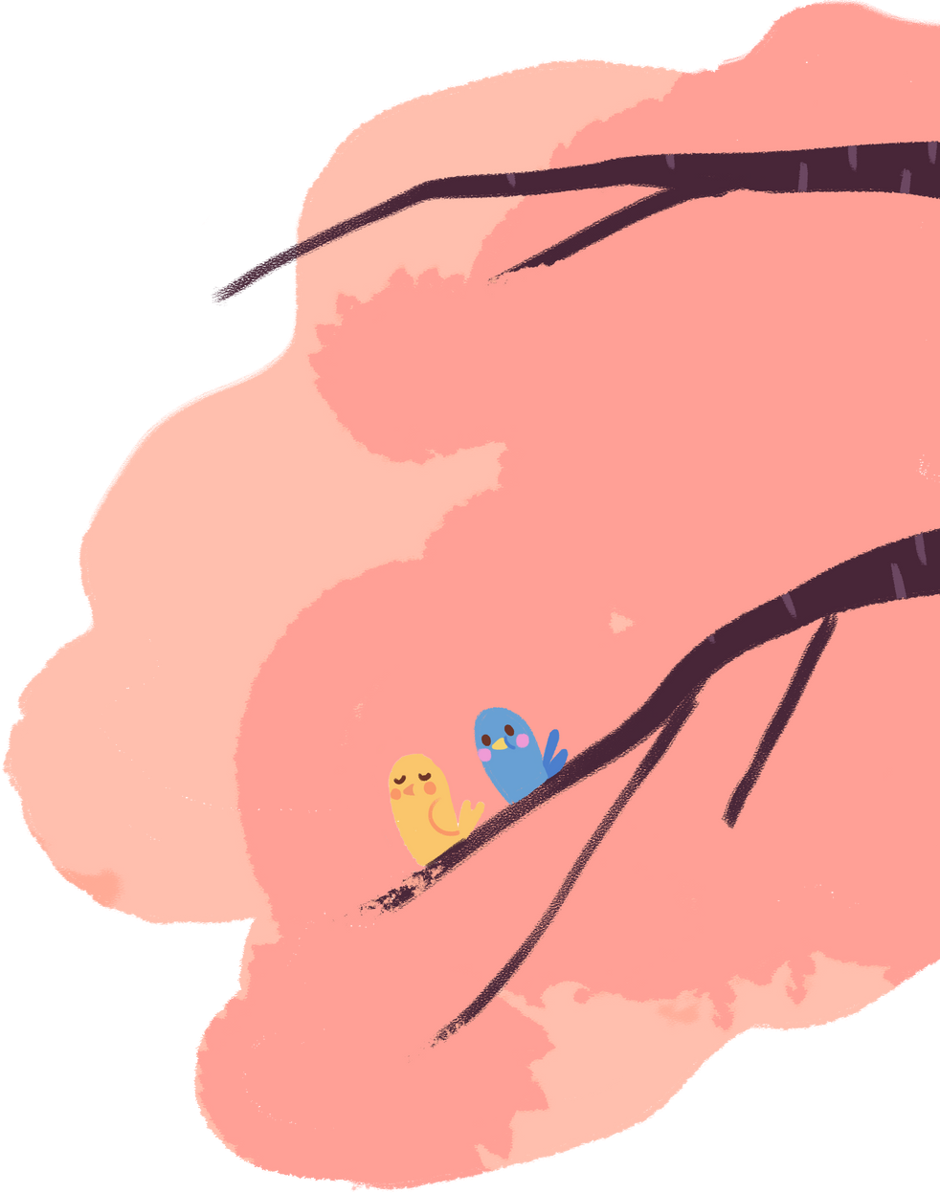









Chủ đề: THIÊN NHIÊN TƯƠI ĐẸP
Bài 2: NHỮNG SẮC MÀU THIÊN NHIÊN
Tiết 2

Slide 2
YÊU CẦU CẦN ĐẠT
- Nêu được cách sử dụng hoà sắc nóng hoặc lạnh trong tranh vẽ.
- Tạo được bức tranh thể hiện thời gian, thời tiết của thiên nhiên.
- Chỉ ra được màu sắc tạo nét đặc trưng của thiên nhiên trong bài vẽ.
- Chia sẻ được ý nghĩa và giá trị của thiên nhiên trong cuộc sống và trong tác phẩm mĩ thuật.

Slide 3

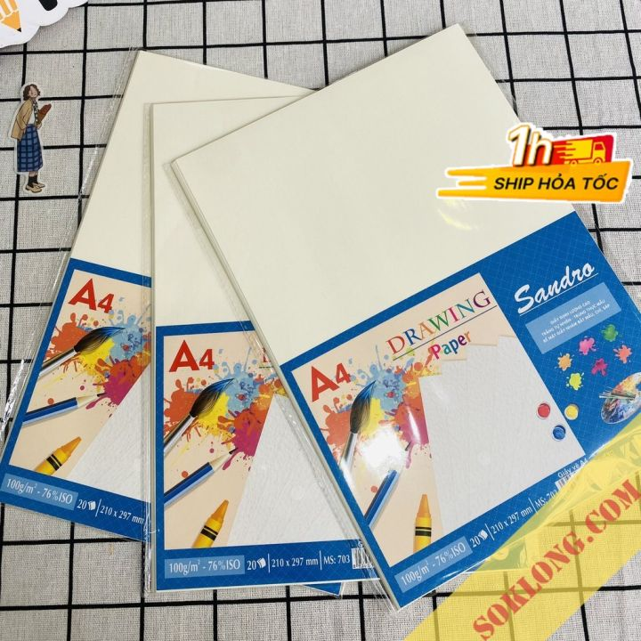
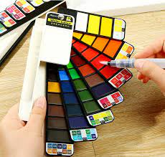

Đồ dùng chuẩn bị

Slide 4




HOẠT ĐỘNG I: KHÁM PHÁ
Khám phá màu sắc của thiên nhiên
Hãy chia sẻ bài tập của các em ở tiết 1 với các bạn trong lớp.

Slide 5




HOẠT ĐỘNG 2: KIẾN TẠO KIẾN THỨC - KỸ NĂNG
Ôn các bước vẽ tranh thể hiện thời gian của thiên nhiên

Slide 6
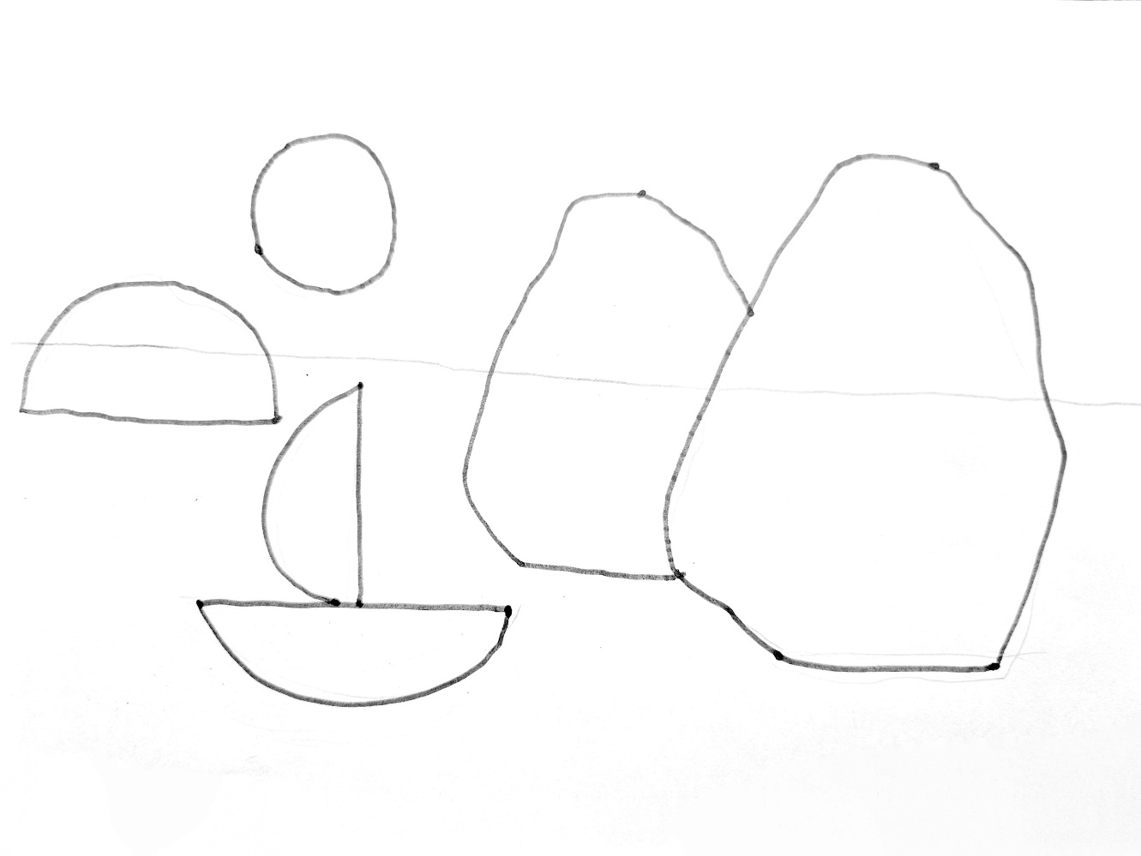
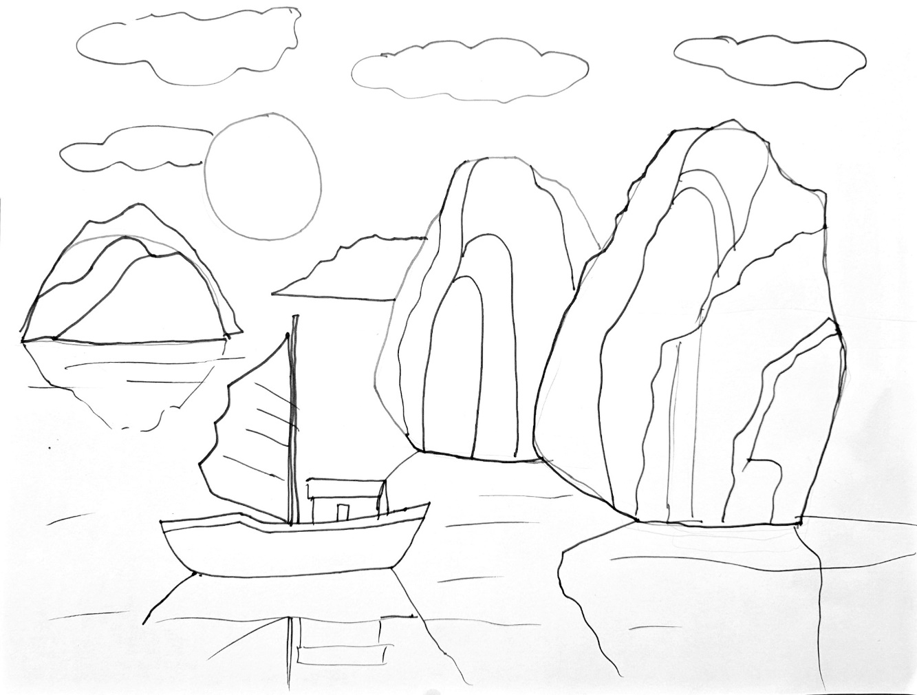
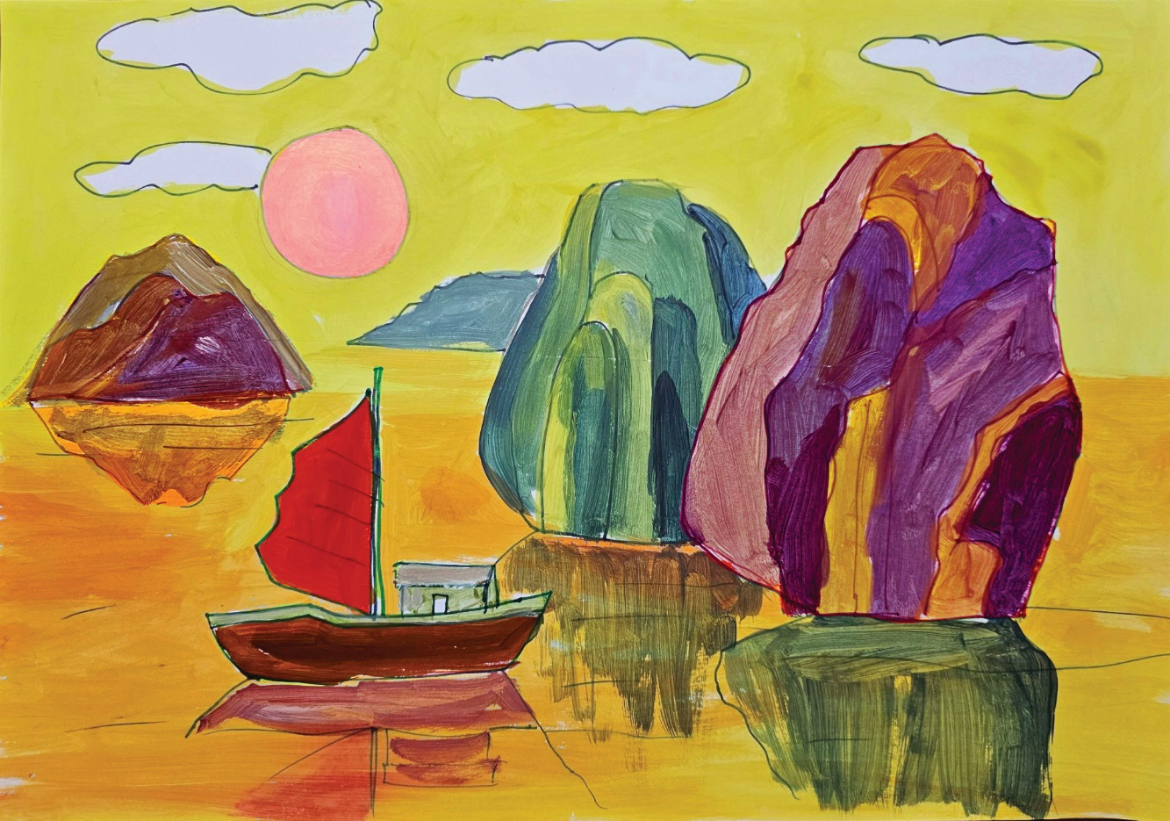
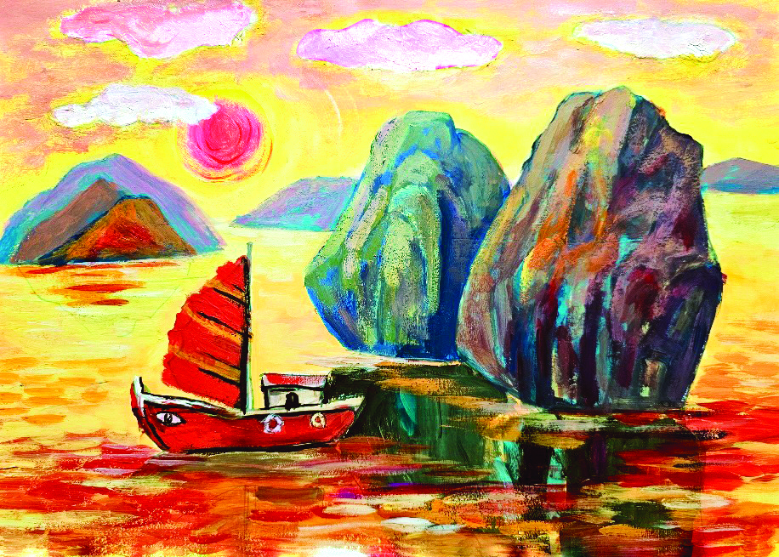
Các bước vẽ tranh thể hiện thời gian của thiên nhiên
1
Vẽ phác hình để xác định bố cục tranh
2
Vẽ chi tiết cho bức tranh
3
Vẽ màu khái quát tạo hòa sắc thể hiện buổi sáng(hoặc buổi trưa, buổi tối) cho bức tranh
4
Điều chỉnh hình, màu, hoàn thiện tranh

Slide 7



Em nhớ nhé
Hoà sắc của một bức tranh phong cảnh có thể diễn tả được không gian, thời gian của thiên nhiên.

Slide 8
HOẠT ĐỘNG 3: LUYỆN TẬP- SÁNG TẠO
Vẽ tranh thể hiện thời gian của thiên nhiên (tiếp theo)

Slide 9
Vẽ tranh thể hiện thời gian của thiên nhiên(tiếp theo)
- Em nêu lại các bước vẽ tranh thể hiện thời gian của thiên nhiên.
- Em hoàn thiện bức tranh ở tiết trước.

Slide 10
HĐ4. Phân tích - đánh giá
Trưng bày sản phẩm và chia sẻ

Slide 11
Trưng bày sản phẩm và chia sẻ
- Em thích sản phẩm nào? Vì sao?
- Cảnh vật thiên nhiên được thể hiện trong bài vẽ là gì?
- Bài vẽ diễn tả thời gian nào của thiên nhiên?
- Bài vẽ sử dụng hoà sắc như thế nào?
- Em thích nhất hình ảnh nào trong sản phẩm? Vì sao?
- Em có ý tưởng điều chỉnh như thế nào để sản phẩm hoàn thiện hơn?

Slide 12
HĐ5. MỞ RỘNG- PHÁT TRIỂN

Slide 13
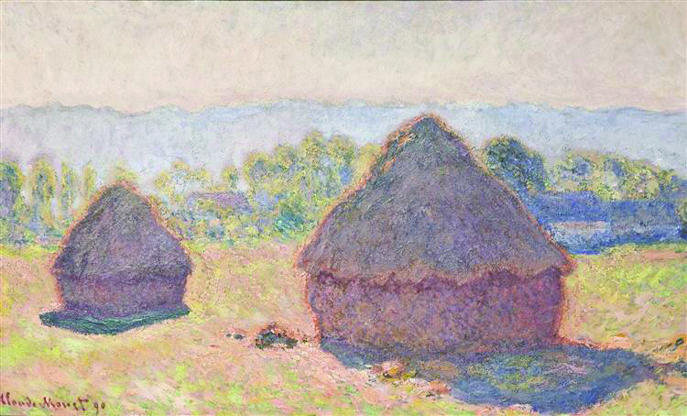
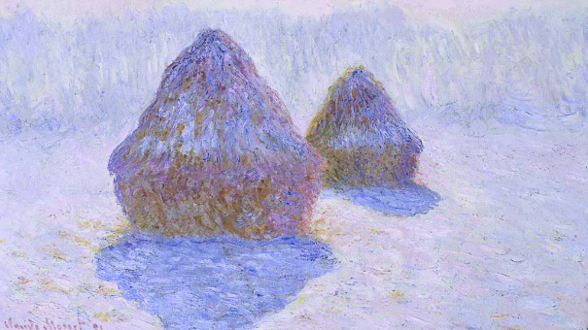
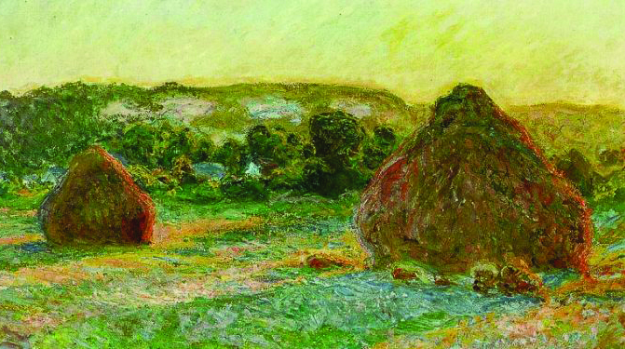
Em quan sát tranh để ìm hiểu thêm về cách diễn tả không gian, thời gian trong tranh của họa sĩ Clốt Mô- nê (Claude Monet)

Slide 14
Em nhớ nhé
Màu sắc của thiên nhiên rất phong phú, đa dạng, thay đổi theo thời gian, gợi cảm hứng cho các hoạ sĩ tạo nên những tác phẩm hội hoạ ấn tượng.

